Slide 1
Udfordrede geografier og specialer
Direktionens beslutninger og incitamenter
Maj 2025

Slide 2
Direktionens beslutninger 1/3
Frivillighed
Har været bærende princip i BASS
Det må imidlertid konstateres, at det har været vanskeligt at motivere til frivilligt at arbejde på tværs af geografier
Direktionen har på den baggrund besluttet, at koncernenhederne kan varsle medarbejder til at have flere tjenestesteder
Honorering for fleksibilitet ved arbejde på flere tjenestesteder
Overenskomstens bestemmelser anvendes
Der ydes ikke særskilt honorering for dagvagtsarbejde på flere tjenestesteder
Der er indgået aftale med YL og FAS vedr. incitamenter for arbejde på udfordrede geografier/specialer. Speciallæger honoreres med kr. 750,- (31.3.18 niveau) for arbejde i tilstedeværelsesvagt ved Nykøbing F, Vordingborg, Næstved, Slagelse og Holbæk

Slide 3
Direktionens beslutninger 2/3
Arbejde i transporttid (bilag 1)
Direktionen og MHU har godkendt ramme for arbejde i transporttid
Speciallæger kan i udgangspunkt arbejde i de etablerede transportordninger. Det aftales med ledelsen hvilke opgaver der kan varetages
Der arbejdes på at etablere flere transportordninger/busruter
Aftalen træder i stedet for eksisterende retningslinjer, samt formelle/uformelle praksis der lokalt er etableret om befordring mellem bopæl og tjenestested
Dvs. evt. lokale retningslinjer/praksis skal afvikles

Slide 4
Direktionens beslutninger 3/3
Mertransport ved vagter på andet tjenestested, såfremt der ikke er tale om arbejde i transporttid jf forgående planche
Overenskomstens bestemmelser anvendes, det betyder:
YL: Mertransport til sekundært tjenestested indregnes i arbejdstiden eller honoreres med sædvanlig timeløn tillagt 50%. Hvad angår mertransportafstanden er der ret til befordringsgodtgørelse iht. Regionens sædvanlige befordringsregler
FAS: Ekstra transporttid indregnes i arbejdstiden – minus 1 time. Eller betaling for ekstra rejsetid med 589,40 kroner (2018-niveau) pr. time svarende til 681,92 i nutidskroner.
Øvrige: Ingen bestemmelser om indregning af transporttid ved flere tjenestesteder.
Koncern HR, Forhandling involveres i.fht. varsling

Slide 5
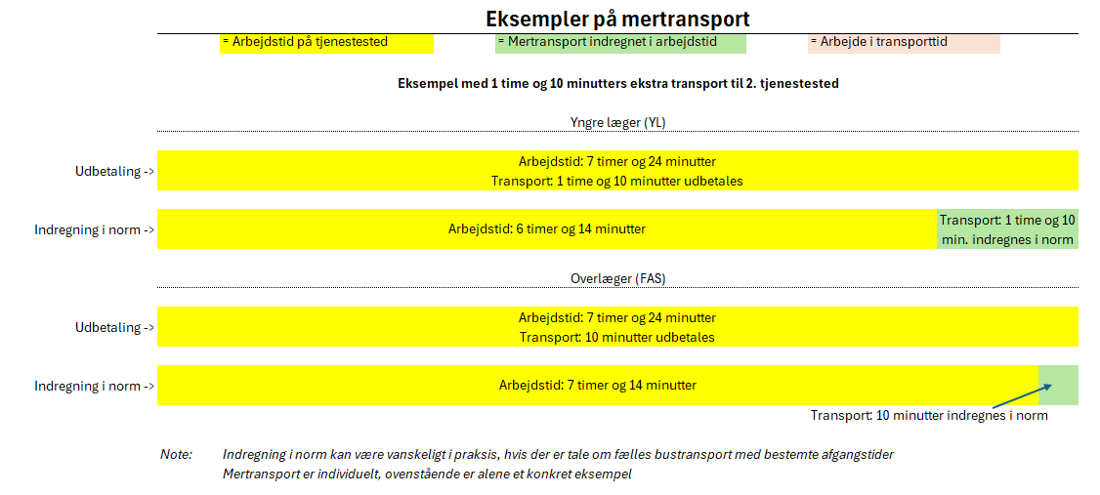
Eksempler på mertransport

Slide 6
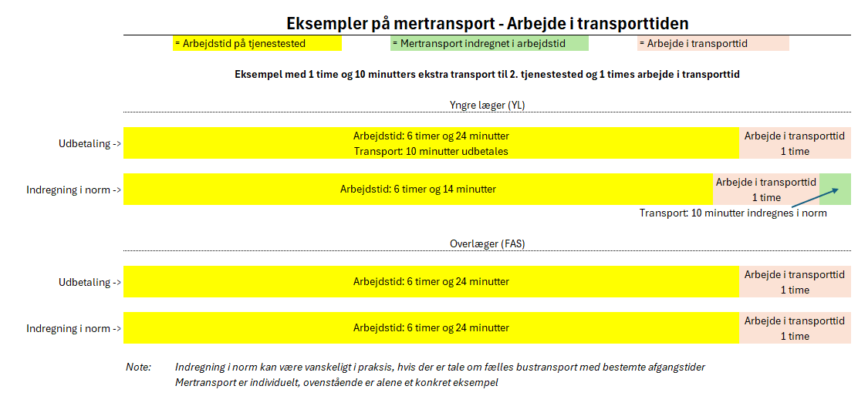
Eksempler på mertransport, med arbejde i transporttiden

Slide 7
Aftalte incitamenter i BASS (bilag: MUS samtalemodel – MUS forberedelsesark - Udviklingsplan)

Slide 8
Incitamenter der lokalt kan tages i anvendelse 1/3 - eksempler
Øget medindflydelse på planlægning af vagter
4 dages arbejdsuge
Forskningsdage
Kompetenceudvikling + 1 mio.kr. i særlig BASS pulje
Attraktive funktioner
Attraktivt læringsmiljø
Mentor-ordning
Flere tjenestesteder i egen afdeling (3 mdr. varsel)
Efter-/videreuddannelse
Etablering af forvagtslag med yngre læger for at tiltrække speciallæger
Genforhandling af forhåndsaftaler inden for afdeling/koncernenhedens ledelseskompetence
FAA – pakkeforløb m.m. (bilag 2)
Arbejdsmiljøpulje - kurser

Slide 9
Incitamenter der lokalt kan tages i anvendelse 2/3 - eksempler
Bibeskæftigelse
FAS
FMA-rammen
Kan alene anvendes for overlæger
Kan anvendes på både interne og eksterne (speciallægekonsulenter)
YL
Arbejde udover 37 timer ugentlig honoreres med 1:1½
Gælder interne/eksterne regionalt ansatte yngre læger
Det forudsættes at arbejdet tilrettelægges i overensstemmelse med overenskomster/arbejdstidsregler m.m.

Slide 10
Incitamenter der lokalt kan tages i anvendelse 3/3 - eksempler
YL OK24 – nye muligheder for speciallæger:
Køb af ekstra vagter Mulighed for at aftale tilkøb af 25 timers vagtarbejde månedligt. Hver time honoreres med kr. 550,- (31.3.2018 niveau), svarende til kr. 636,- pr. time aktuelt
Plustid Mulighed for at aftale plustid på op til 42 timer pr. uge. Det betyder at løn og pension opskrives forholdsmæssigt. 5 timer ekstra pr. uge giver således 13,5% ekstra i løn og pension. Den højere løn følger i udgangspunkt med under ferie, sygdom, barsel etc.
Tillæg for merarbejdsaftale Mulighed for at aftale at speciallægen er omfattet af merarbejdsbestemmelse og modtage kr. 25.000,- årligt (31.3.2018 grundbeløb) for ikke at være omfattet af arbejdstidsregler. Honoreringen svarer til kr. 2.410,- pr. måned aktuelt (excl. pension)

Slide 11
Nyttige links
FAA/budgetaftale (bl.a. intranet, under reform, fusion og forandringer)
Arbejdsmiljøpulje, målrettede kursusforløb (bl.a. intranet, under ledelse i uvished og kompleksitet)
Strategiske samarbejde. De beskrevne principper for delestillinger, udlån, bibeskæftigelse mv. kan også anvendes internt i Region Sjælland fx på tværs af afdelinger eller sygehuse
Strategi for vagtplanlægning i Region Sjælland og Vagtplan

